Slide 1
Правительство Ульяновской области
СТРАТЕГИЯ
развития инновационных технологий
управления кадровыми процессами
в органах государственной и муниципальной власти в Ульяновской области
до 2030 года

Slide 2
Технологии профессионального развития
Система менторства
Система 5S
Работа с инициативами
Оптимизация процессов
Практико-ориентированные модульные программы
Институты стажерства, наставничества
«Умное управление»
1

Slide 3
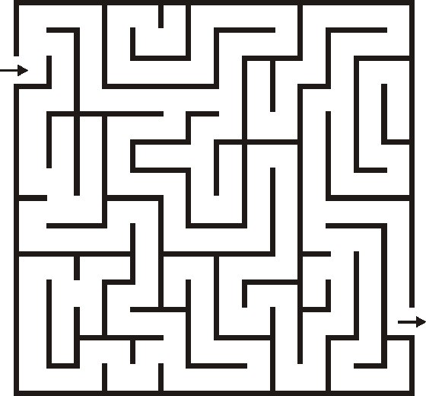
Проблемы и трудности управления кадровыми процессами
Недостаточное использование
современных управленческих
и кадровых технологий
Несоответствие кадрового
ресурса в системе государственного
и муниципального управления
Отсутствует качественно сформированный
кадровый резерв и резерв управленческих кадров Ульяновской области
Низкая эффективность
организационных,
должностных структур
Неразвитая нормативная
правовая основа
СТРАТЕГИЯ
развития инновационных технологий
управления кадровыми процессами
в органах государственной и муниципальной власти в Ульяновской области
ДО 2030 ГОДА
2

Slide 4
Основная цель Стратегии
Цель Стратегии
- формирование на основе принципа меритократии качественно нового типа государственных и муниципальных служащих - сотрудников с проектным мышлением, людей, способных генерировать новые идеи, привлекать необходимые ресурсы, намечать и осуществлять план действий для достижения конкретного результата, как одного из факторов, с одной стороны, повышения результативности служебной деятельности органов государственного и муниципального управления, а с другой стороны, - реализации стратегии социально-экономического развития России.
3

Slide 5
Базовые индикаторы
Снижение уровня текучести
Повышение образовательного и профессионального уровня
Обновление кадрового состава
5%
35%
50%
4

Slide 6
Целевые индикаторы
Количество компетентных молодых людей, находящихся на государственной гражданской службе Ульяновской области | 35%
Количество лиц, включенных в кадровый резерв Ульяновской области, получивших дополнительное профессиональное образования | 50%
Количество лиц, включенных в резерв управленческих кадров Ульяновской области, прошедших стажировку в органах местного самоуправления и муниципальных организациях, исполнительных органах государственной власти | 80%
Доля лиц, замещающих государственные должности Ульяновской области, государственных гражданских служащих, лиц, прошедших ассесмент-центр | 95%
Количество лиц, впервые назначенных на должности | 100%
Количество реализуемых практико-ориентированных модульных программ, направленных на развитие и укрепление управленческих навыков и компетенций руководящего состава | 20%
Доля лиц, замещающих государственные должности Ульяновской области, выборные муниципальные должности Ульяновской области, в отношении которых произведена ротация | 10%
5

Slide 7
Механизмы Стратегии
Расширение нормативно-правовой базы
Развитие технологии планирования персонала
Высвобождение
Обучение
Адаптация
Мотивация
Оценка
Система
кадрового
резерва
Создание эффективного механизма формирования персонала
Усовершенствование процедуры привлечения персонала
ПРОЕКТНЫЙ ХАРАКТЕР
6

Slide 8
Принципы
Законность
Системность
Миритократие
Профессионализм
Систематическое обновление
Демократизм
Гуманизм
Гласность и открытость
7

Slide 9
Механизмы реализации
Организационное обеспечение
Правительство
Ульяновской
области
СТРАТЕГИЯ
Мониторинг и корректировка
8

